Slide 1
Математика
1 клас
Урок 41
Повторення вивченого.
Склад числа 10

Slide 2
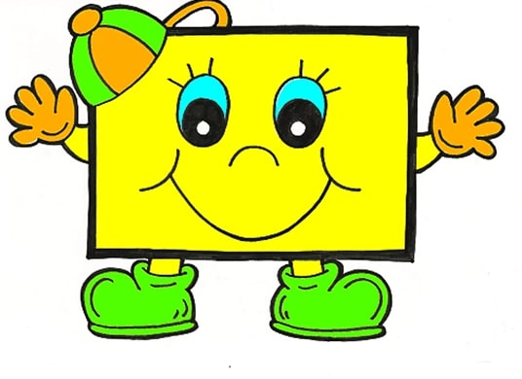
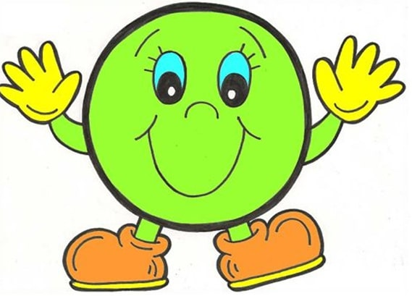
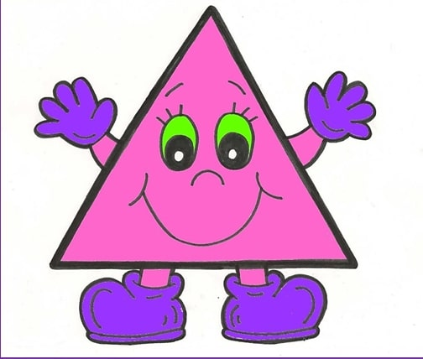
Організація класу
Обери геометричну фігуру, настрій якої тобі сподобався.
Назви її колір і форму

Slide 3
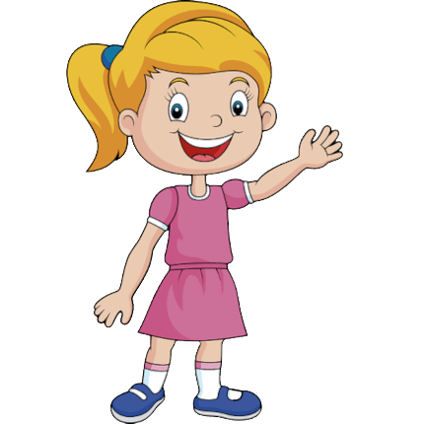
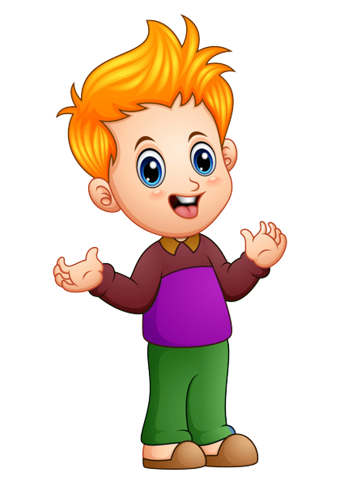
Завдання для кмітливих
Назви відповідну частину колеса у вказаний колір.
Вчора
Сьогодні
Завтра
Понеділок
Неділя
Вівторок
Субота
Середа
Четвер
П’ятниця

Slide 4
Гра «Увімкни світло»
5
9
9
4 + 1 =
8 + 1 =
10–1 =
8
7
6 + 1 =
9 - 1 =
Як отримати наступне число?
Як отримати попереднє число?

Slide 5
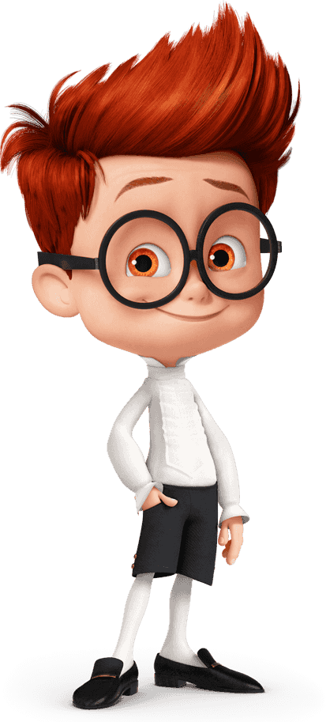
Повідомлення теми та завдань уроку
Нулик – це число найменше,
Деколи й саме живе.
Як пристане до сусіда –
Має значення нове.
От стояла одиниця,
Біля неї нулик став,
І вже може він гордиться,
Буть найменшим перестав.
Так «один» з «нулем»-сусідом
Число «десять» разом склав.
Сьогодні на уроці ми будемо повторювати вивчений матеріал.
Складати рівності на додавання.

Slide 6
Добери числа
Скільки треба рук, щоб налічити десять пальців?

Slide 7
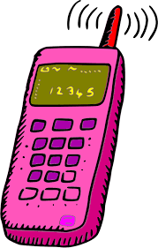
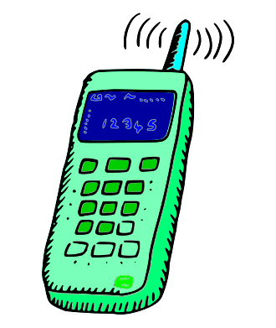
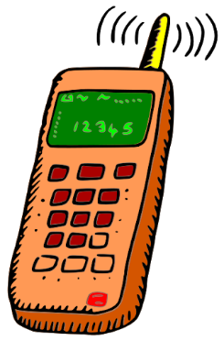
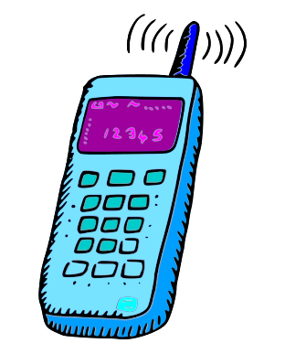
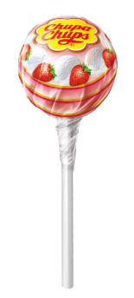
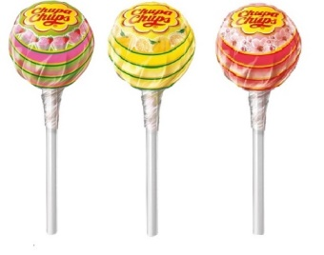
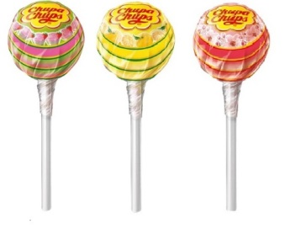
Добери числа
10
3
9
5
7
1
5

Slide 8
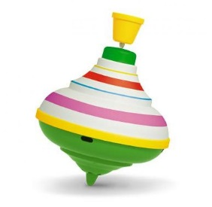
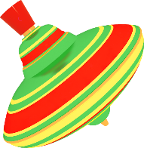
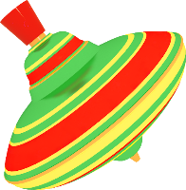
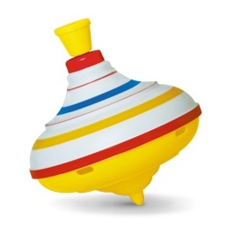
Усний рахунок
6
4
Скільки предметів не вистачає,
щоб у кожній колекції їх стало по 10?
7
3

Slide 9
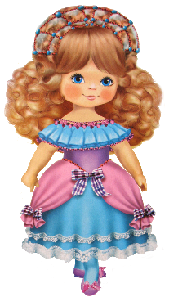
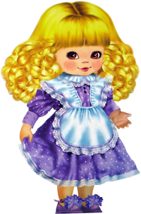
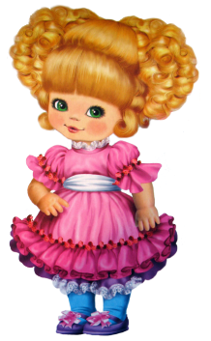
Усний рахунок
5
5
Скільки предметів не вистачає,
щоб у кожній колекції їх стало по 10?
2
8

Slide 10
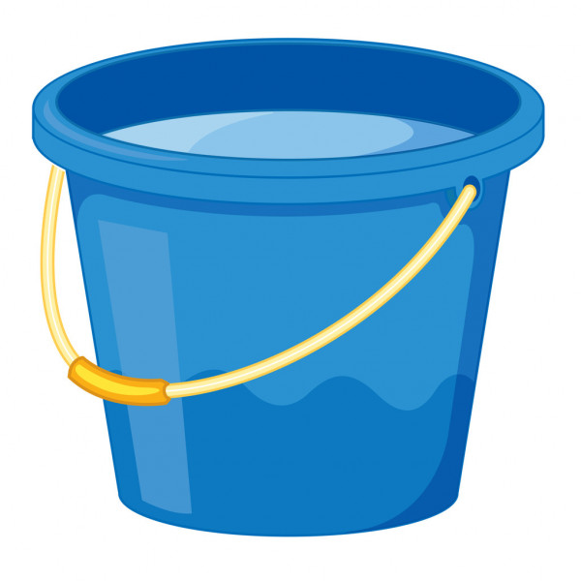
Гра «Математичні краплинки»
2 + 8
9 + 1
3 + 6
4 + 5
7 + 3
Які краплі потраплять у відро?
10

Slide 11
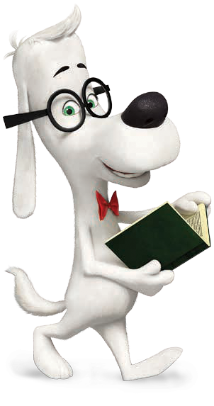
Робота в зошиті. Запиши:
Наступне число за 8;
попереднє число для 2;
сусіди цього числа 4 та 6;
від числа 8 відніми 8;
до числа 6 додай 0;
суму чисел 7 і 3;
різницю чисел 7 і 5;
збільш 4 на 3;
на скільки 8 більше 5;
зменш число 10 на 2;
допиши число, яке відсутнє від 0 до 10
+
=
-
=
Запиши числа в порядку зростання
+
=
-
=
+
=
-
=
>
<

Slide 12
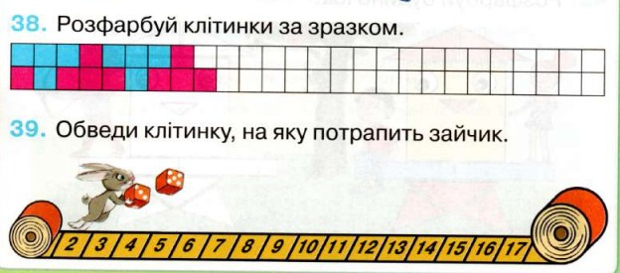
Розгадай «Чарівний квадрат»
Робота в зошиті
?
?

Slide 13
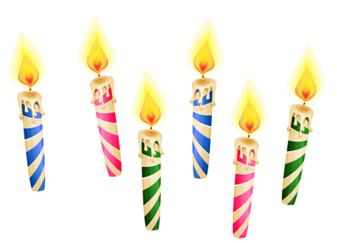
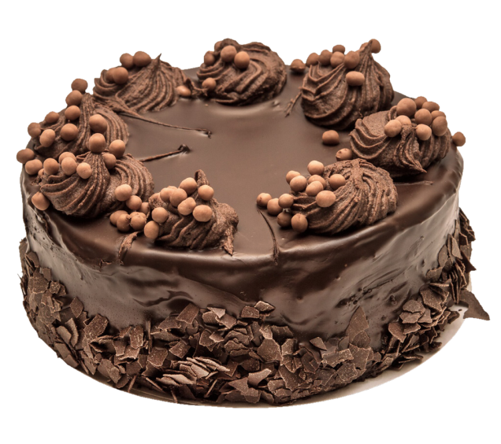
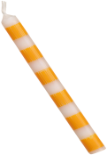
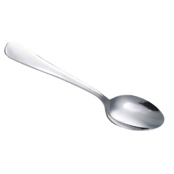
Скільки тарілок, ложок? Скільки буде гостей? Що треба зробити, щоб тарілок і ложок було порівну? Скільки свічок горить, згасло ? Скільки років імениннику?

Slide 14
Вправа «Інтерв'ю»
Чи було вам важко? Якщо так, то що саме?
Чого ви навчились на уроці?
Що найбільше вас вразило чи здивувало під час уроку?

Slide 15
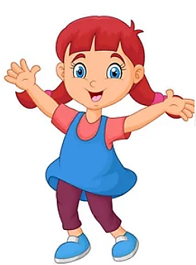
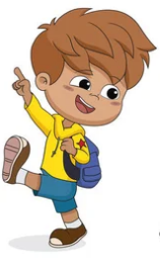
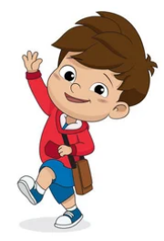
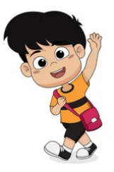
Рефлексія
Цеглинку лего підійміть, зустріч нашу оцініть.
Все було легко!
Я дуже втомився!
Було цікаво!
У мене все вийшло!
Було складно!

